Slide 1
IDR(s) verteilt über die Hardware
Host
CPU
CudaMemCopy
RAM
PCI-Bus
Device
Core
Core
GPU
Core
Core
Device Memory

Slide 2
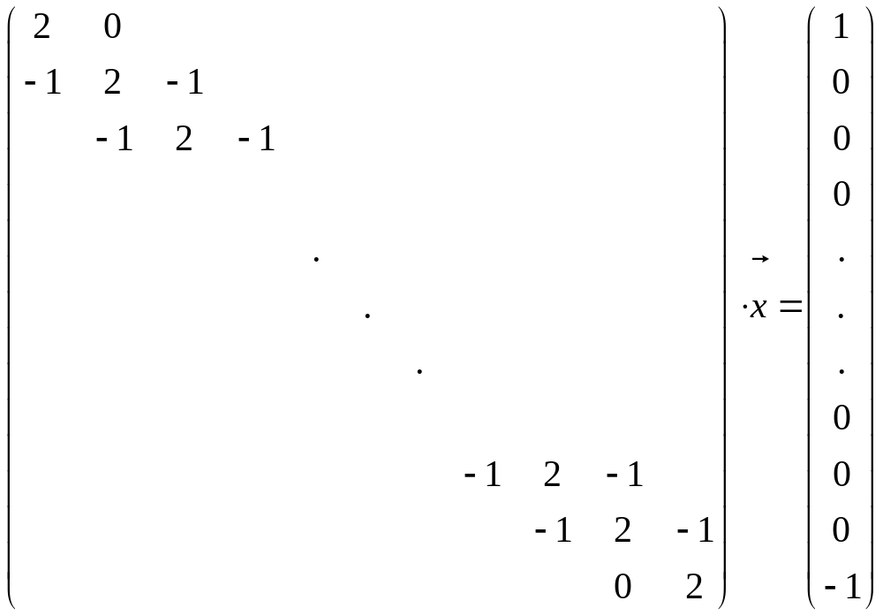
Testproblem

Slide 3
Grobe Übersicht Kontrollfluß
for (1...s)
op;
op;
end;
while( norm(r) ＜ tolr )
for (1...s)
op;
Löse(s,s);
op;
x = x + delta;
r = rest(A,x,b);
end
op;
end;

Slide 4
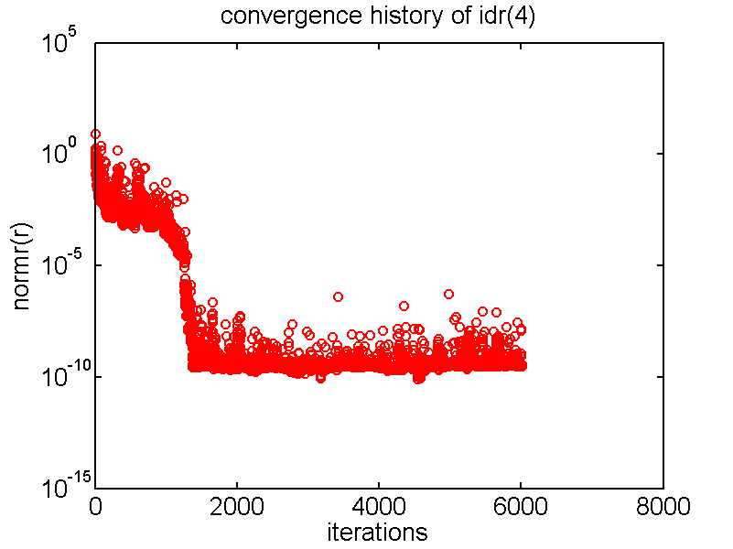
Convergence History
IDR(4)Matlab-double, N=1000, tol = 1e-16

Slide 5
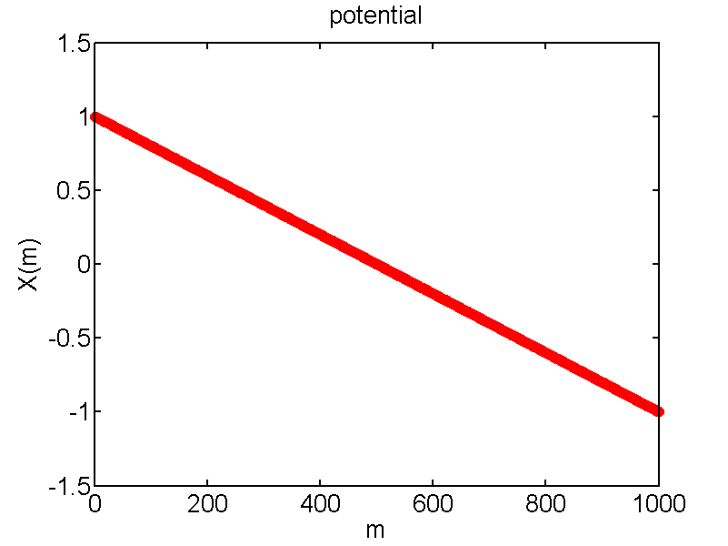
Lösung x
IDR(4)Matlab-double, N=1000, tol = 1e-16

Slide 6
Zum Test verwendete Systeme
Hardware | OS
GTX 260 | Windows XP
Tesla | Linux

Slide 7
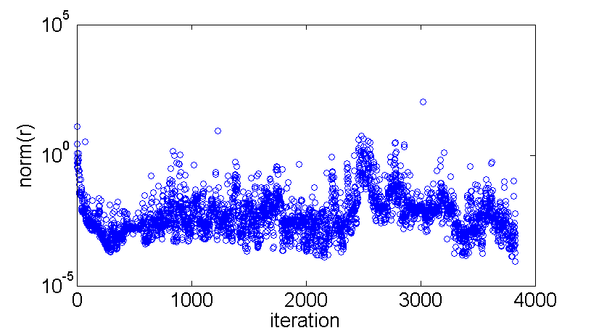
Convergence History
IDR(4)CUDAfloat, N=300, tol = 0.00001

Slide 8
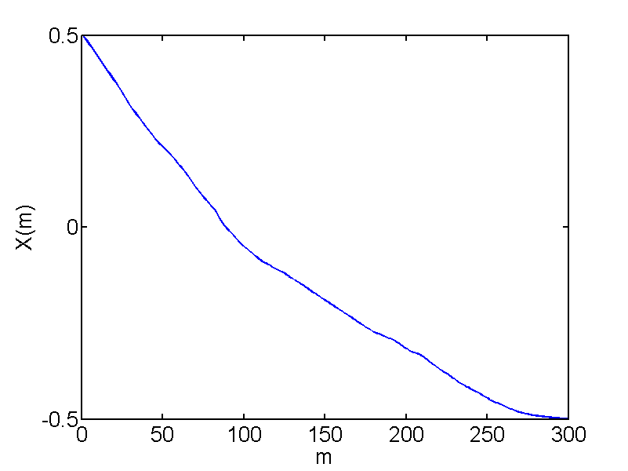
Lösung x
IDR(4)CUDAfloat, N=300, tol = 0.00001

Slide 9
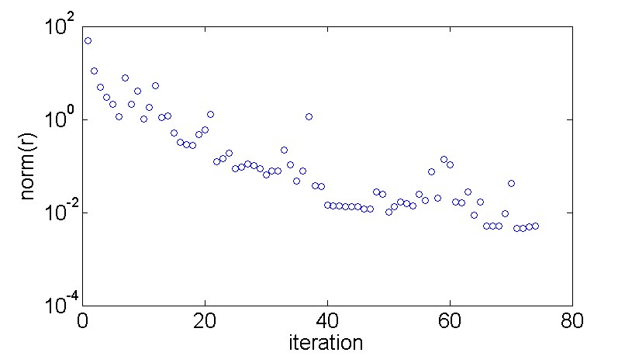
Convergence History
IDRS(4)CUDAfloat, N=5000, tol = 0.0001

Slide 10
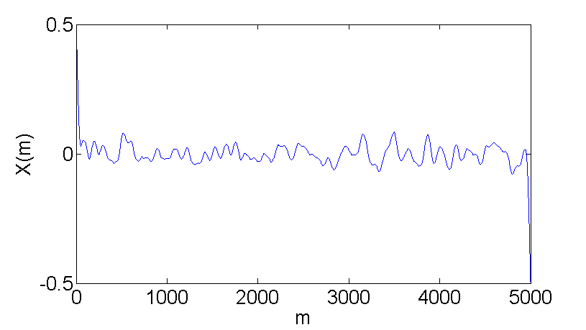
(keine) Lösung x
IDR(4)CUDAfloat, N=5000, tol = 0.0001

Slide 11
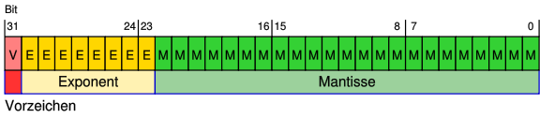
IEEE 754 (single)
(Bildquelle: http://pics.computerbase.de/lexikon/180741/576px-IEEE-754-single.svg.png)

Slide 12
Grobe Übersicht Kontrollfluß
for (1...s)
op;
op;
end;
while( norm(r) ＜ tolr )
for (1...s)
op;
Löse(s,s);
op;
x = x + delta;
r = rest(A,x,b);
end
op;
end;

Slide 13
Zeitverhalten
Im Bereich N < 5000 im Sekundenbereich (0s bis 2s) (langsamer als Matlab)
Im Bereich 5000 < N < 1500000 läuft IDR(s)_cuda, aber ohne hinreichende precision (double) momentan nicht sinnvoll meßbar.

Slide 14
Herausforderung Testbarkeit
Host
CPU
CudaMemCopy()
RAM
PCI-Bus
Device
Core
Core
GPU
Core
Core
Device Memory

Slide 15
Kontrollfluss im Selbstest-Modus
for (1...s)
op; op->selbsttest();
op; op->selbsttest();
end;
while( norm(r) ＜ tolr )
for (1...s)
op; op->selbsttest();
Löse(s,s);
op; op->selbsttest();
x = x + delta;
r = rest(A,x,b);
end
op; op->selbsttest();
end;

Slide 16
Struktur für die Testbarkeit
Codeteil | Designpattern
IDR(s) | „Template“
Operationen | „Command“

Slide 17
Testbarkeit im IDR(s)-Durchlauf
dotmul_Kernel
Matmul_Kernel
dotmul_cu
matmul_CPU
selbsttest()
selbsttest()
operation()
operation()
IDR(s)-Kontrollfluß

Slide 18
idrs.h
// function [x,resvec,iter]=idrs(A,b,s,tol,maxit,x0)
extern "C" void idrs(
t_SparseMatrix A_in, /* A Matrix in buyu-sparse-format */
t_ve* b_in, /* b as in A * b = x */
t_mindex s,
t_ve tol,
t_mindex maxit,
t_ve* x0_in,
t_mindex N,
t_ve* x_out,
t_ve* resvec_out,
unsigned int* piter
);

Slide 19
idrs.lib
Matlab
idrs_mex.cpp
idrs.exe
idrs.h
idrs.lib
Norm()
Matmul()
Add()

Slide 20
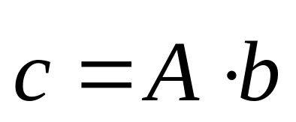
OP-Ergebnisse sind „nur“ Vektoren
1
N
b
N
S
A
c
S

Slide 21
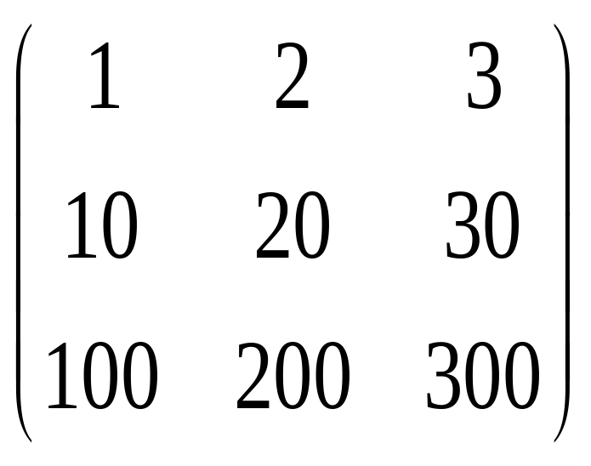
Spaltenweise Speicherung
0
1
2
3
4
5
6
7
8
1
10
100
N
2
20
200
n=1
3
30
300
C_n
t_ve*C;
t_ve C_n=&C[n*N];
C_n = C(:,n)

Slide 22
Subversion-Repository
Zum Nachmessen:
http://projektarbeitcuda.googlecode.com/svn/
(Code, Bauanleitung README.txt, changelog,…)

Slide 23
Vielen Dank für Ihre Aufmerksamkeit

Slide 24
Literatur
NVIDIA CUDA BestPracticesGuide 2.3
NVIDIA CUDA PrommingGuide 2.3
CudaReferenceManual.pdf
White Paper “Accelerateing MATLAB with CUDA Using MEX Files”
Gaußsches Eliminationsverfahren
  http://de.wikipedia.org/wiki/Gau%C3%9Fsches_Eliminationsverfahren
Peter sonneveld, Martin B. Van Gijzen, “IDR(s):A Family of simple and fast algorithms for solving large nosysmmetric systems of linear equations”
Robert Sedgewick,” Algorithmen in C .”, Pearson Studium , ISBN-10: 3827371821
Donald E. Knuth, The Art of Computer Programming 1-3, Addison-Wesley Longman, ISBN-10: 0201485417
David A. Patterson, John L. Hennessy, Computer Organization & Design: The Hardware/Sofware Interface; Morgan Kaufmann; ISBN-10: 155860491X
Brian W. Kernighan, Dennis Ritchie; The C Programming Language; Prentice Hall International; ISBN-10:0131103628

